Slide 1
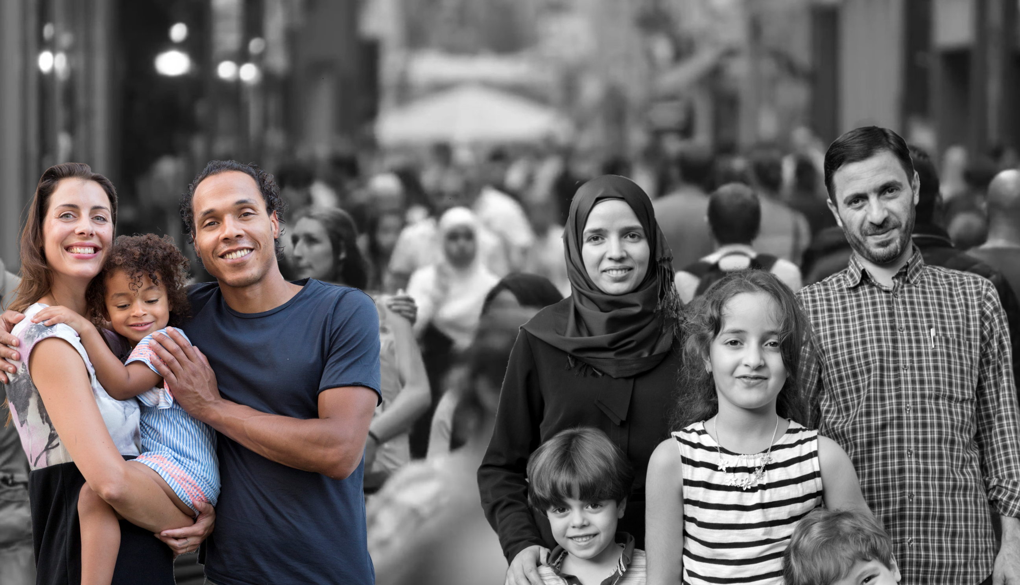

Immigratie- en Naturalisatiedienst
Alexander Moes, Josse Bouwmeester,
Morten Thunnissen, Hanneke de Waal
30 januari 2024
Notes:
➔ Vul de naam van de spreker in.
➔ Vul de datum in waarop de presentatie wordt gehouden.

Slide 2
Inburgering bij Naturalisatie
Verwachting dat een bepaald niveau Nederlands is behaald.
Geen verschil tussen een asielstatus en reguliere status.
Contact met de aanvrager:
Middels een brief, in het Nederlands
Telefonisch
Tussenkomst gemeente

